Slide 1
Заснування Української козацької держави – Війська Запорозького
Неофіційна назва - Гетьманщина

Slide 2
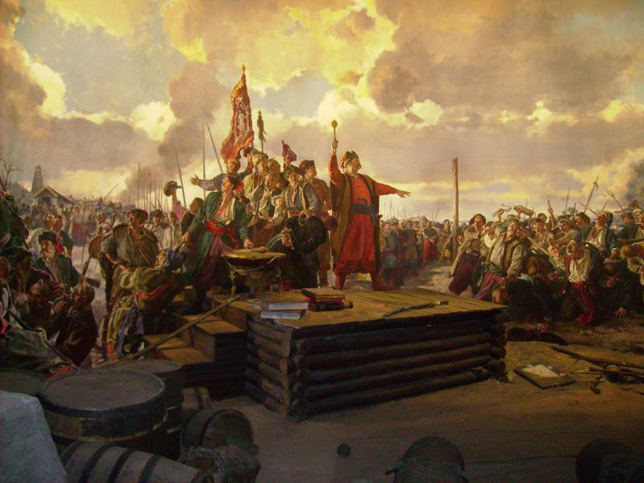
В основі новоствореної держави була демократія та основні засади устрою
Запорозької Січі

Slide 3
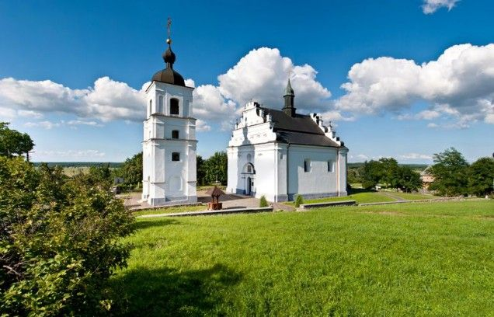
Столиця української козацької держави – місто Чигирин
(сучасна Черкаська область)

Slide 4
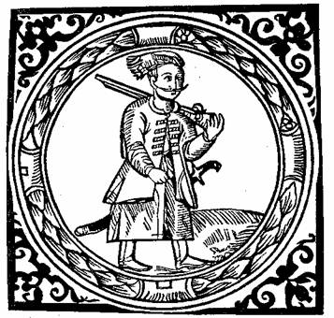
Державний герб – герб Війська Запорозького, на якому зображений козак із шаблею при боці й рушницею на лівому плечі

Slide 5

Державний прапор – біле полотнище з червоним колом, посередині якого розміщений хрест, який обрамляють вісім золотих і дві червоні зірки, під хрестом зображений півмісяць, обернений догори

Slide 6
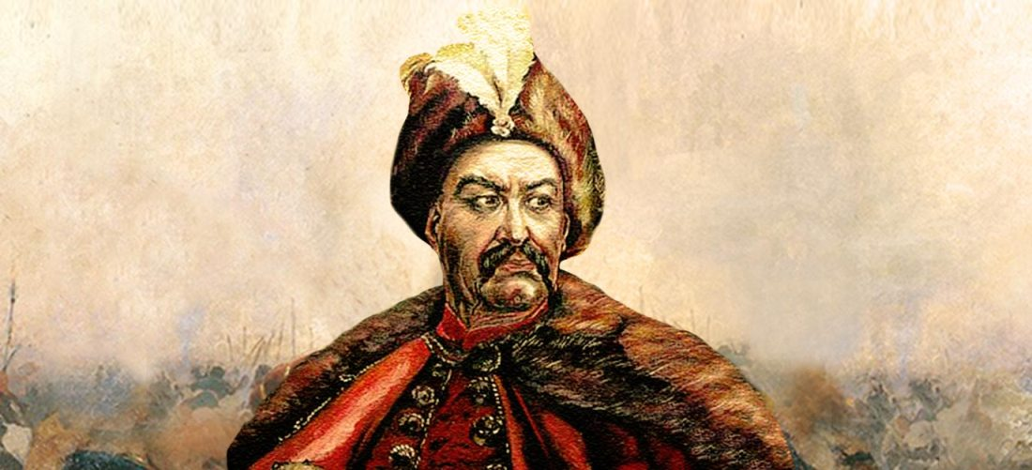
Гетьманові належала вища військова, судова, та адміністративна влада

Slide 7

Гетьман
Старшинська рада
Генеральні старшини | полковники
Вирішувала питання: військові, адміністративні, господарські, правові
Рада при гетьманові
Дорадчий орган, складався з довірений осіб гетьмана
Генеральний уряд
Центральний уряд, складався з генеральної старшини
Склад: генеральний писар, обозний, два осавули, хорунжий, бунчужний, судді, підскрабій
Полкові уряди
Сотенні уряди
Міські й сільські козацькі отамани

Slide 8
У 1649 р. на Лівобережжі існувало сім полків (Полтавський,
Ніжинський, Чернігівський, Миргородський, Прилуцький, Переяславський і Кропивненський), а на Правобережжі — дев’ять (Київський, Канівський, Білоцерківський, Уманський, Чигиринський, Черкаський, Кальницький, Корсунський і Брацлавський).
Кількість полків постійно змінювалася.

Slide 9
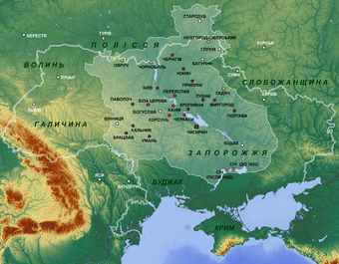

Slide 10
Українська армія
Українська армія – регулярне боєздатне військо в межах 40-60 тис. осіб.
Склад війська: піхота – ударна сила, оснащена вогнепальною зброєю;
кіннота;
артилерія: важка польова; облогова; легка кінна;
інші військові служби: розвідники; прикордонники; фортифікатори; санітари.
Полково-сотенна система.
Виготовлення гармат у Ніжині.

Slide 11
Фінансова система
Основними джерелами поповнення державної скарбниці стали податки, порубіжні торгові мита, доходи від промислів та із земельного фонду. Так, установлювалися податки з млинів, за ви- робництво та продаж горілки, збори з торгів і ярмарків тощо.
Судова система
Існувала власна система судочинства. Під час війни було знищено всі станові (гродські, земські й підкоморські) суди і створено Генеральний військовий суд, полкові та сотенні суди. Козацьким судам підлягали не лише козаки, але й шляхтичі, міщани та селяни, особливо за тяжкі злочини (убивства, розбій тощо).

